Slide 2
KoF24 Universitetsgemensamma teman
Webbinarium
2023-11-17

Slide 3
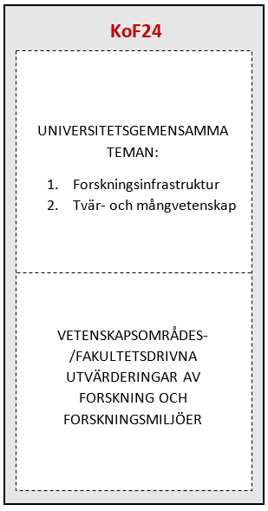
KoF24 ska:
stärka Uppsala universitets förmåga att bedriva forskning av högsta kvalitet och relevans,
ge kunskap om styrkor och svagheter, liksom de möjligheter och utmaningar som verksamheten står inför, för att kunna agera i förhållande till dem, och
bidra med rekommendationer från externa bedömare som underlag för kvalitetsutveckling på alla nivåer inom universitetet.
Utformning
En sammanhållen forskningsutvärdering som genomförs i två delar
Detta handlar om utvärderingen av de universitetsgemensamma temana
!

Slide 4
Projektorganisation – universitetsgemensamma teman
Styrgrupp
Rektor
Universitetsdirektören
Vicerektor Humsam
Vicerektor Teknat
Vicerektor Medfarm
Två studentrepresentanter
Referensgrupp
Rådet för forskning
Projektgrupp
Coco Norén, prorektor (projektledare)
Mattias Martinsson, stf vicerektor Humsam (bitr. projektledare)
Staffan Svärd, stf vicerektor Teknat (bitr. projektledare)
Eva Tiensuu Janson, stf vicerektor Medfarm (bitr. projektledare)
Ebba Widegren, studentrepresentant
Sara Åkerman, studentrepresentant
Camilla Maandi, avdelningen för kvalitetsutveckling (koordinator och sekreterare)
Övriga tjänstemän:
Ylva Bäckström,Teknatkansliet
Fredrik Andersson, Humsamkansliet
Oskar Fahlén Godö, Medfarmkansliet
Åsa Kettis, avdelningen för kvalitetsutveckling
Anders Waxell, avdelningen för kvalitetsutveckling
Katarina Vrede, planeringsavdelningen
Kim von Hackwitz, planeringsavdelningen
Pernilla Björk, kommunikationsavdelningen
Därutöver adjungeras ytterligare intern och extern expertis vid behov

Slide 5
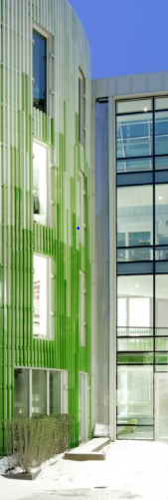
Utvärdering av universitetsgemensamma teman
Den gemensamma delen av utvärderingen i KoF24 ska belysa Uppsala universitets forskningsinfrastruktur respektive mång- och tvärvetenskap, med avseende på förutsättningar, systematiskt arbete och strategier (inte kvaliteten i sig)
Universitetsledning och områdes-/fakultetsnämnder utgör utvärderingsenheter (med stöd av expertis i självvärderingsarbete)

Slide 6
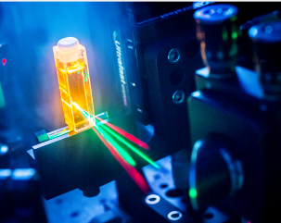
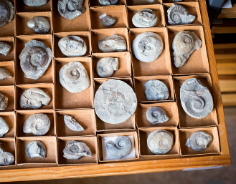
Forskningsinfrastruktur
Hur arbetar universitetsledning och vetenskapsområden/fakulteter med forskningsinfrastrukturer över hela dess livscykel?
Utvärdering sker genom självvärdering, bedömargrupp och platsbesök samt en bedömarrapport
Utgår från EU:s definition:
‘research infrastructure’ means facilities, resources and related services that are used by the scientific community to conduct research in their respective fields and covers scientific equipment or sets of instruments, knowledge-based resources such as collections, archives or structured scientific information enabling information and communication technology-based infrastructures such as grid, computing, software and communication, or any other entity of a unique nature essential to conduct research. Such infrastructures may be ‘single-sited’ or ‘distributed’ (an organised network of resources) in accordance with Article 2(a) of Council Regulation (EC) No 723/2009 of 25 June 2009 on the Community legal framework for a European Research Infrastructure Consortium (ERIC)

Slide 7
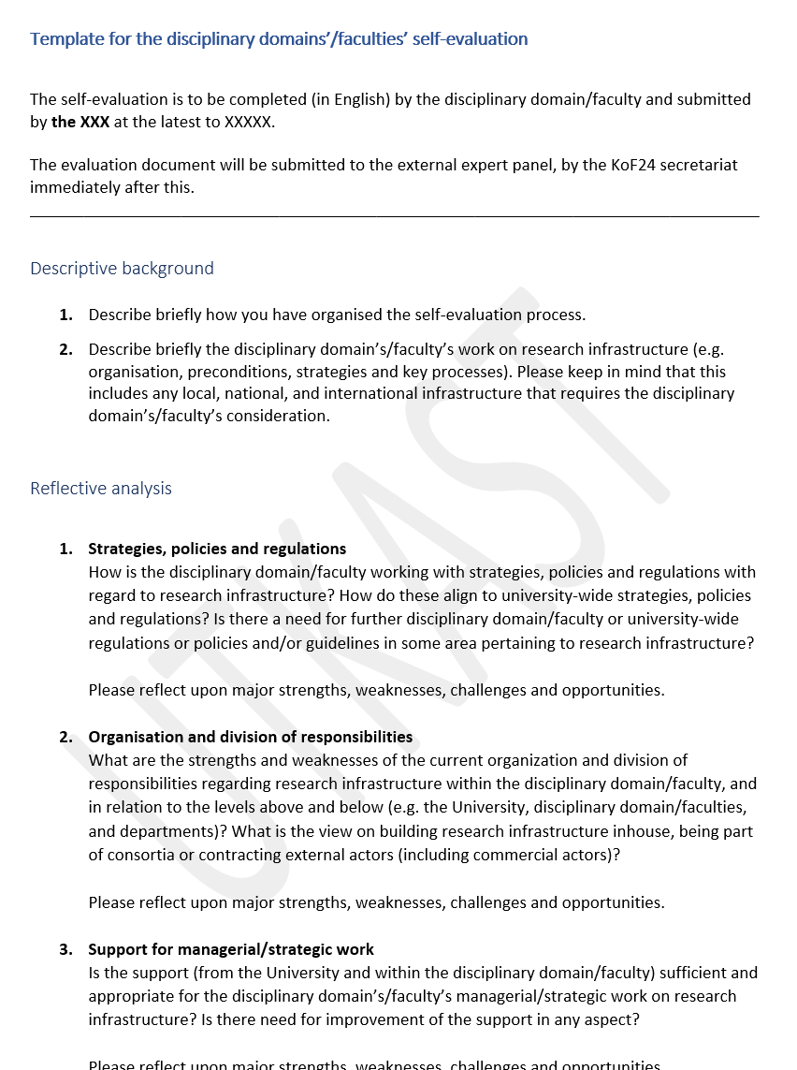
Självvärdering för universitetsledning och vetenskapsområden
Descriptive background
Strategies, policies and regulations
Organisation and division of responsibilities
Support for managerial /strategic work
Adequate management processes
Funding
Collaboration and coordination
Professionalisation and recognition
Use and accessibility
Infrastructure in education
Research data management
Quality assurance
Future visions and tentative way forward
Reflektion

Slide 8
Underlag för självvärderingsarbetet och bedömarna
Styrdokument
Lista med forskningsinfrastrukturer
Processbeskrivning av behovsinventering och prioritering kopplat till VR
Fokusgruppsintervjuer (prefekter och föreståndare)

Slide 9
Mång- och tvärvetenskaplig forskning
Universitetets bredd beskrivs ofta som en inte fullt utnyttjad tillgång. Hur arbetar universitetet för att skapa förutsättningar för mång- och tvärvetenskaplig forskning?
Utvärdering sker genom benchmarking där en delegation besöker lärosäte(n) som på ledningsnivå har ett gott arbete för att gynna mång- och tvärvetenskap

Slide 10
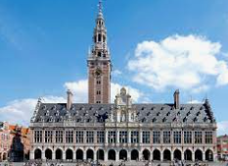
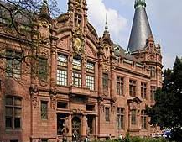
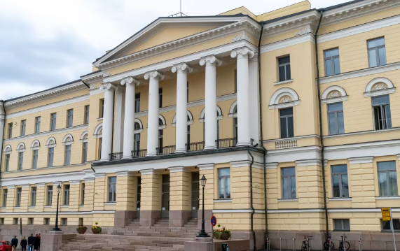
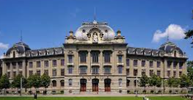
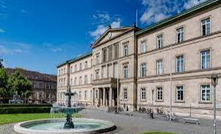
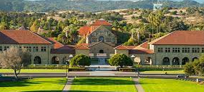
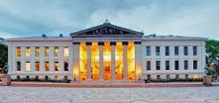
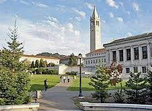
Universitet att besöka
Helsingfors universitet (TN, HS)
University of Bern (MF, HS)
Reserver
Oslo universitet (TN, HS)
University of Gronningen (MF, TN)
Stanford University (MF)
UC Berkeley (MF)
Heidelberg University (MF)
Köpenhamns universitet (TN)
KU Leuven (TN)
University of Edinburgh (HS)
University of Tübingen (HS)

Slide 11
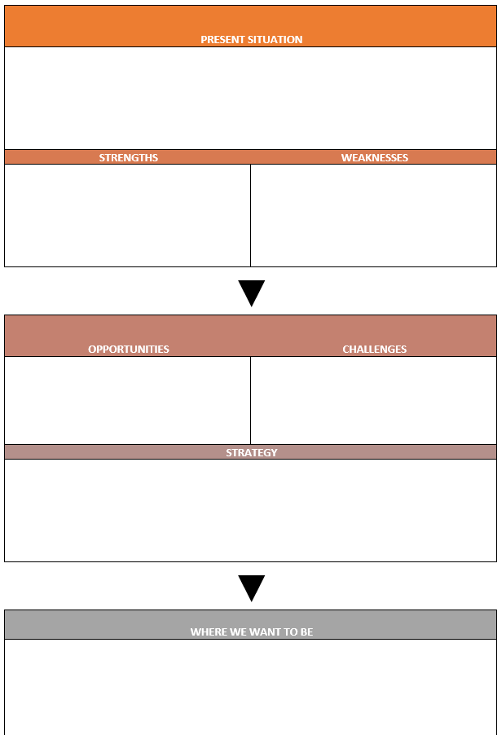
Benchmarkingövning
Beskrivning av och reflektion kring nuläge och framtid för självinsikt
Benchmarkingbesök för att lära och få återkoppling
Sammanfattning och analys vid hemkomst
Underlag
Relevanta styrdokument
Resultat från fokusgruppsintervjuer

Slide 12
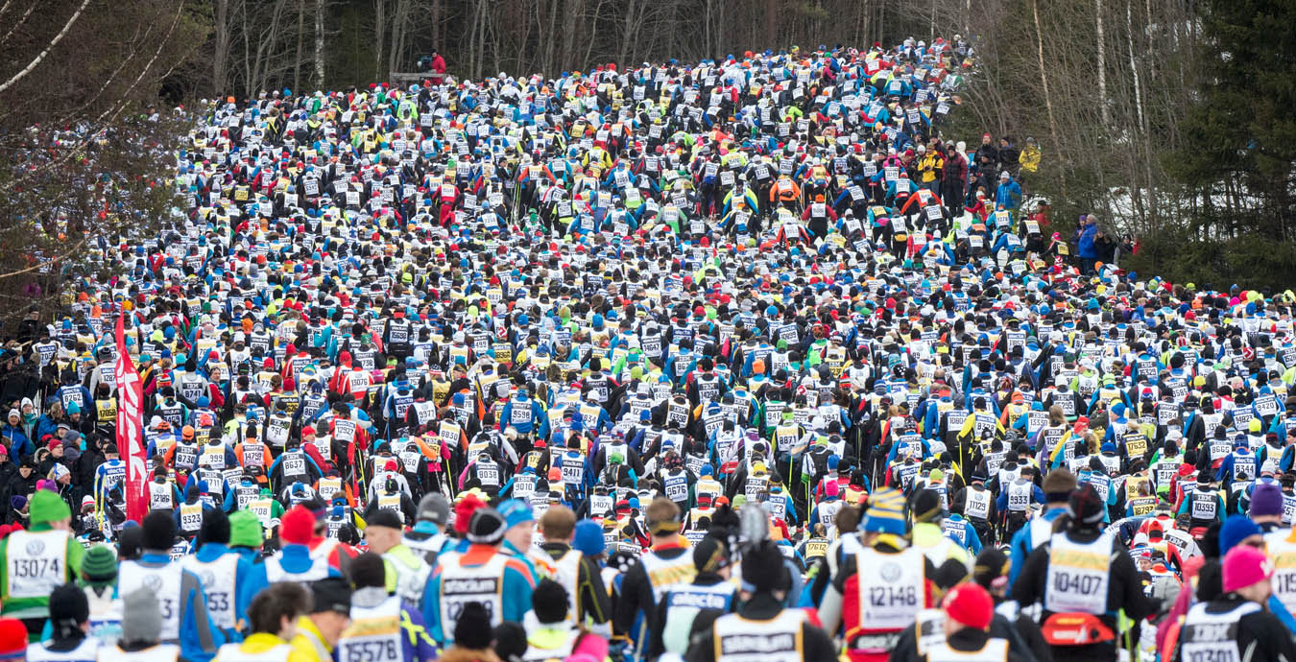
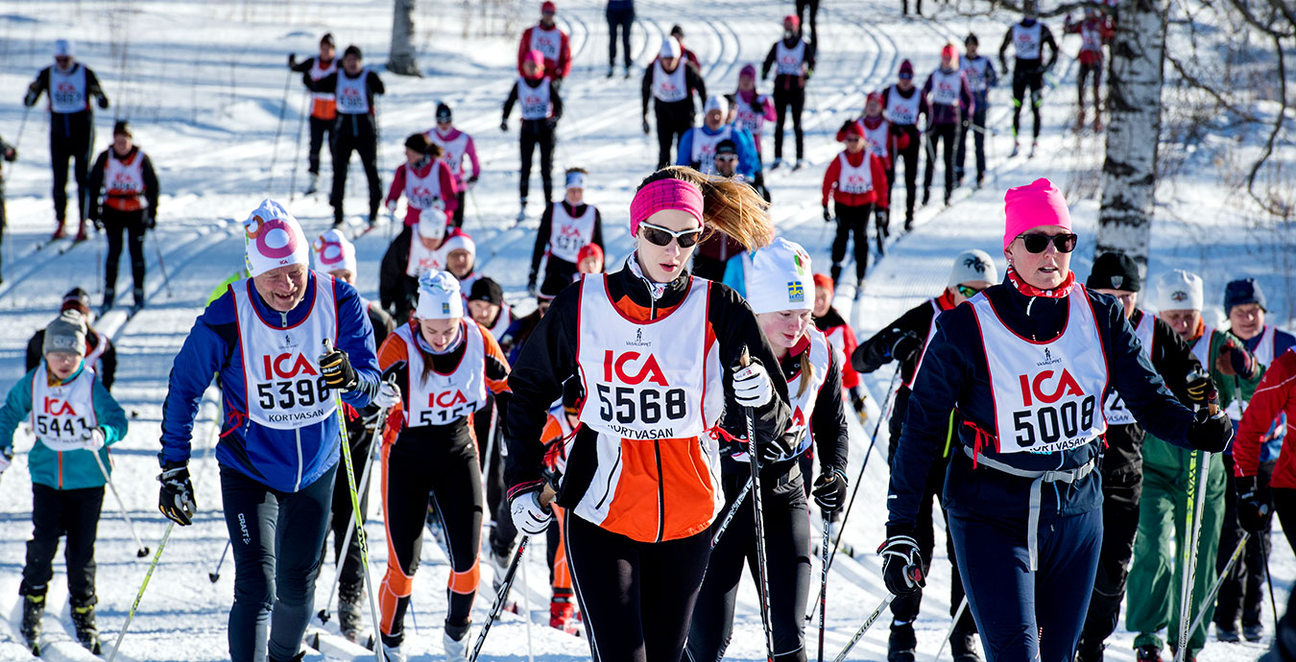
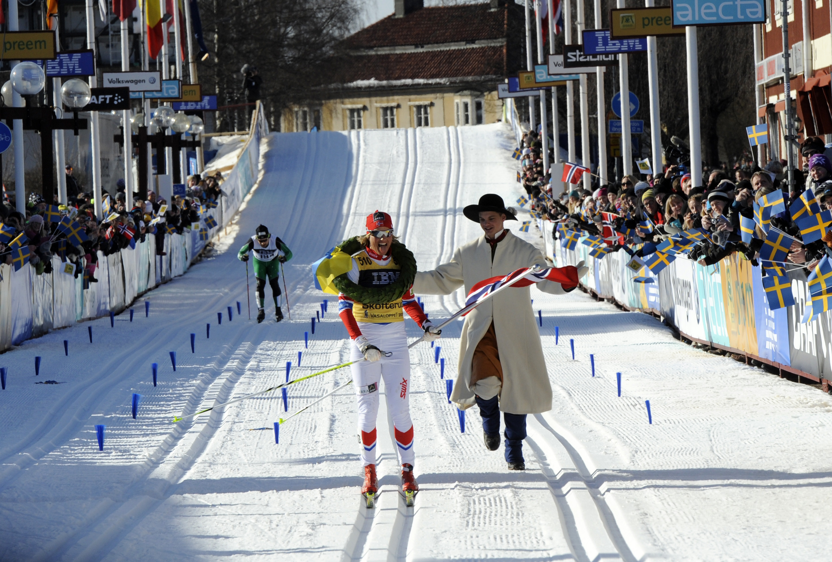
Tidplan
VT 23 Planering
HT 23 Forts. planering
VT 24 Självvärdering/reflektion
HT 24 Panelbesök/benchmarking
VT25 Sammanställning och konferens

Slide 13
Uppföljning KoF24
Uppföljning av utvärderingen sker inom ramen för ordinarie årlig verksamhetsuppföljning.
På universitetsövergripande nivå betyder detta att KoF24 inkluderas i rektors kvalitetsdialog med vetenskapsområdena, rektors summering av utvärderingsåret samt rektors rapportering till konsistoriet.
KoF24-konferens

